Slide 1
Фольклор, как одно из средств духовно-нравственного воспитания

Slide 2
Одним из средств духовно-нравственного воспитания является устное народное творчество
былины,
сказки,
поговорки,
частушки
и многие другие его виды - составляют сокровищницу нашей культуры, и имеет важные моменты в жизни человека.

Slide 3
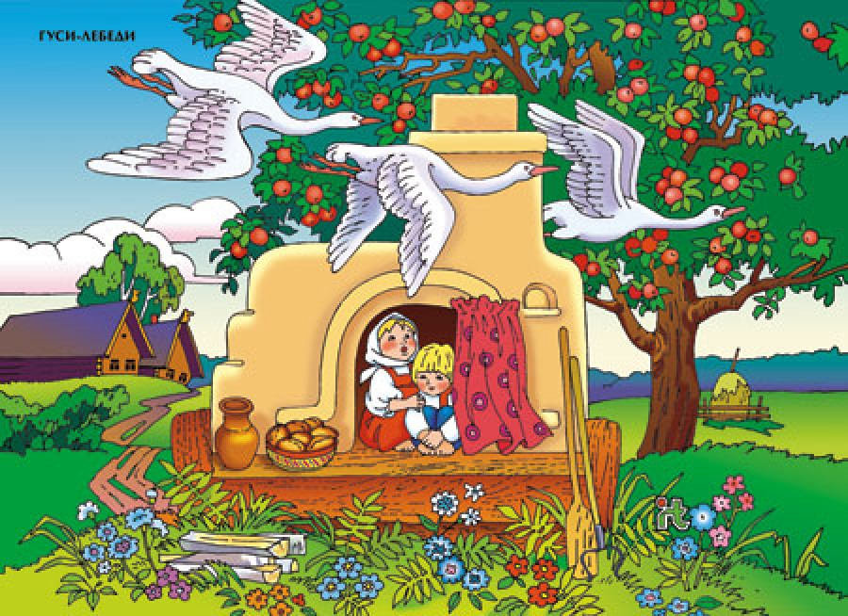
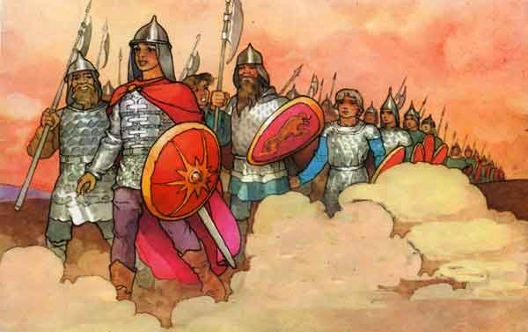
Сказки - древнейший жанр устного народного творчества. Они учат человека жить, вселяет в него оптимизм, утверждает веру в торжество добра и справедливости.

Slide 4
В образе Василисы Премудрой отражены замечательные особенности русской женщины - красавицы, величественная простота, мягкая гордость собой, недюжинный ум и глубокое, полное неиссякаемой любви сердце.

Slide 5
Герой самых популярных волшебных сказок - Иван-царевич. Он представлен в сказках как народный герой, воплощение высших моральных качеств - смелости, честности, доброты. Он молод, красив, умен и силен. Это тип смелого и сильного богатыря.

Slide 6
В русских народных сказках раскрыты определенные социальные отношения, показаны быт народа, его домашняя жизнь, его нравственные понятия, русский взгляд, русский ум все, что делает сказку национально-самобытной и неповторимой.

Slide 7
Жанр былины.
Образы богатырей, наделённых высокими моральными качествами, самоотверженно преданных Родине. Образы богатырей, охраняющих родную землю, — Добрыни Никитича и Алеши Поповича. Тема защиты Родины закономерно слита в былинах с темой народной жизни и труда.

Slide 8
Пословицы и поговорки формируют чувство патриотизма, привязанности к родному краю, чувство коллективизма, доброжелательности, трудолюбия, милосердия, бережного отношения к природе, к братьям нашим меньшим и др., способствует воспитанию эстетической и этической культуры.

Slide 9
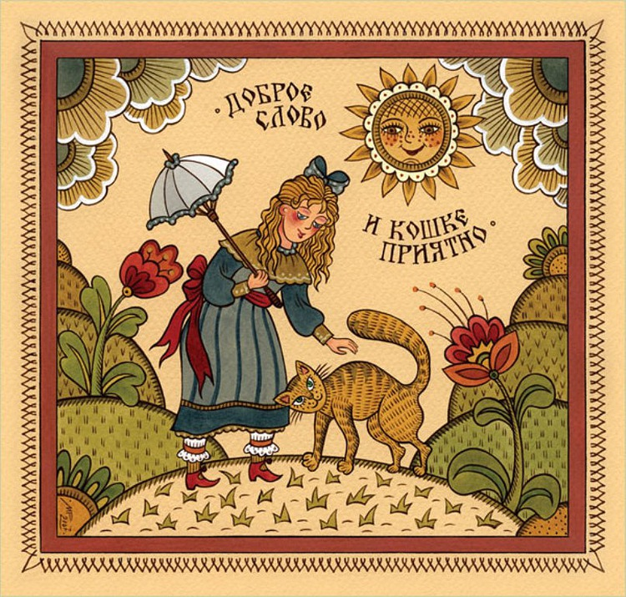

Slide 10
Жанры фольклора имеют каждый свое содержание: былины изображают ратные подвиги бога­тырей, исторические песни — события и героев прошлого, семейные песни описывают бытовую сторону жизни. Для каждого жанра характерны свои герои: в былинах действуют богатыри Илья Муромец, Добрыня Никитич, Алеша Попович, в сказках — Иван-царевич, Иван-дурак, Василиса Прекрасная, Баба Яга, в семейных песнях — жена, муж, свекровь.

Slide 11
Спасибо за внимание

